Slide 1
XXXIX расширенное заседание коллегии Министерства транспорта и дорожного хозяйства Республики Татарстан
Обеспечение безопасности на объектах транспортного комплекса Республики Татарстан 15.07.2010
Азат Агтасович Галиахметов Заместитель министра транспорта и дорожного хозяйства Республики Татарстан

Slide 2
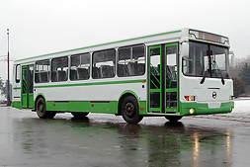
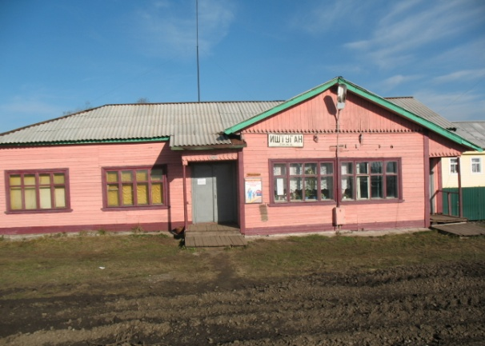
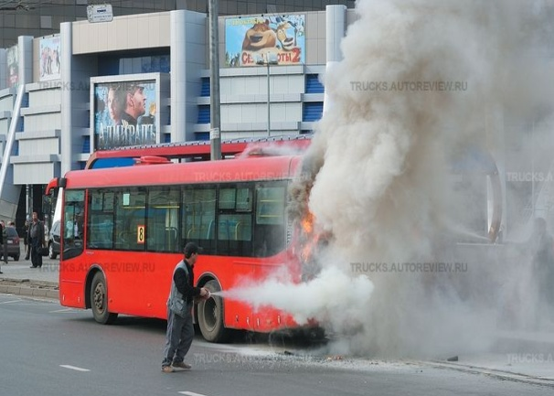
Износ объектов транспортной инфраструктуры и парка транспортных средств
Износ объектов транспортной инфраструктуры и парка транспортных средств составляет от 40 до 100 %

Slide 3
Структура пассажиропотока по видам транспорта

Slide 4
Обеспечение безопасности населения на транспорте
соблюдение требований безопасности при планировании и регулировании транспортной деятельности;
ликвидация «серого» рынка пассажирских перевозок;
совершенствование состояния и повышение устойчивости к актам незаконного вмешательства объектов транспортной инфраструктуры;
профессиональная подготовка и переподготовка персонала транспортных предприятий;
разработка и внедрение интеллектуальных транспортных систем;
совершенствование механизмов контроля и надзора за состоянием транспортной безопасности при осуществлении пассажирских перевозок.

Slide 5
Определение транспортной безопасности
Транспортная безопасность – это не только совокупность мероприятий по увеличению степени защищенности транспортного комплекса, целью которых является обеспечение его устойчивого и безопасного функционирования, защита интересов личности, общества и государства от актов незаконного вмешательства, но и показатель цивилизованности общества

Slide 6
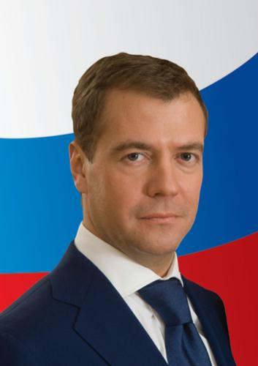
Создание комплексной системы обеспечения безопасности населения на транспорте
Указ Президента Российской Федерации от 31 марта 2010 г. N 403
"О создании комплексной системы обеспечения безопасности населения на транспорте"

Slide 7
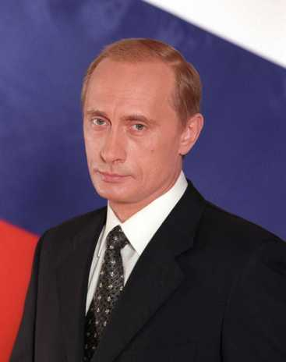
Совещания по вопросам укрепления безопасности на транспорте
«Безусловным приоритетом остается обеспечение безопасности на транспорте. Мы должны подготовить программу обеспечения безопасности на транспорте, и средства на ее реализацию также должны быть учтены в бюджете на 2011-2013 годы… Наряду с усилением антитеррористической борьбы по линии специальных служб правоохранительных органов, мы обязаны, должны и будем думать над совершенствованием правовой базы, обеспечивающей безопасность наших граждан, над развитием системы видеонаблюдения, будем совершенствовать технические средства обнаружения взрывчатых веществ, систему спасения, оповещения граждан»

Slide 8
Нормативные правовые акты в области транспортной безопасности
Федеральный закон от 03.02.2007 № 16-ФЗ «О транспортной безопасности»
Постановление Правительства Российской Федерации от 10.12.2008 № 940 «Об уровнях безопасности объектов транспортной инфраструктуры и транспортных средств и о порядке их объявления (установления)»
Постановление Правительства Российской Федерации от 31.03.2009 № 289 «Об утверждении Правил аккредитации юридических лиц для проведения оценки уязвимости объектов транспортной инфраструктуры и транспортных средств»
Постановление Правительства Российской Федерации от 22.04.2009 № 354 «О внесении изменений в некоторые постановления Правительства российской Федерации по вопросам транспортной безопасности»
Федеральный закон от 19.06.2009 №197-ФЗ «О внесении изменений в статью 10 Федерального закона «О транспортной безопасности»

Slide 9
Нормативные правовые акты в области транспортной безопасности
Распоряжение Правительства Российской Федерации от 05.11.2009 № 1653-р, утверждающее перечень работ, непосредственно связанных с обеспечением транспортной безопасности
Приказ Минтранса России от 29.01.2010 № 22 «О Порядке ведения Реестра категорированных объектов транспортной инфраструктуры и транспортных средств»
Приказ Минтранса России от 05.02.2010 № 27 «О Порядке ведения Реестра аккредитованных организаций на проведение оценки уязвимости объектов транспортной инфраструктуры и транспортных средств»
Приказ Минтранса России от 11.02.2010 № 34 «Об утверждении Порядка разработки планов обеспечения транспортной безопасности объектов транспортной инфраструктуры и транспортных средств»
Приказ Минтранса России , ФСБ России, МВД России от 05.03.2010 № 52/112/134 «Об утверждении Перечня потенциальных угроз совершения актов незаконного вмешательства в деятельность объектов транспортной инфраструктуры и транспортных средств»

Slide 10
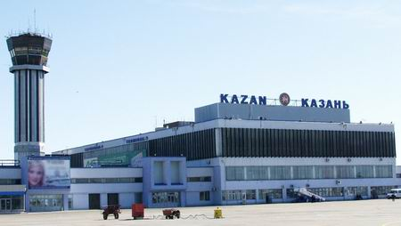
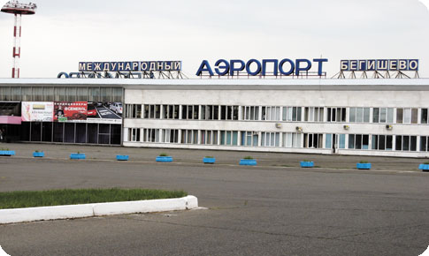
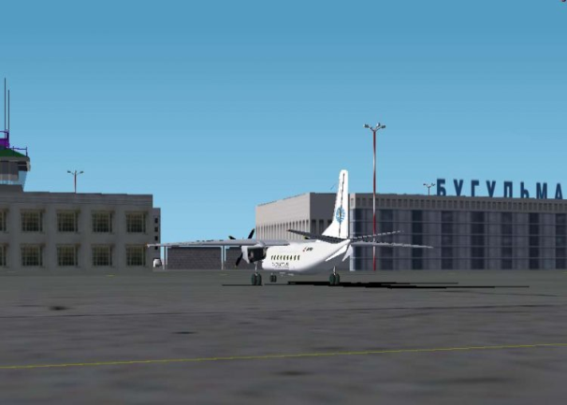
Воздушный транспорт
Меры по обеспечению безопасности на воздушном транспорте:
проводится 100% предполетный досмотр пассажиров, багажа и ручной клади
досмотр «авиаперсонала» на КПП
досмотр воздушных судов и бортовых запасов
осуществлена передача части функций по охране международных аэропортов «Казань» и «Бегишево» подразделениям вневедомственной охраны при МВД по РТ
другие мероприятия направленные на безопасность

Slide 11
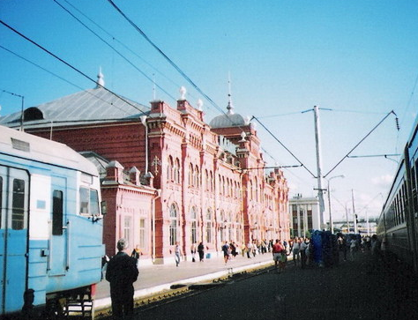
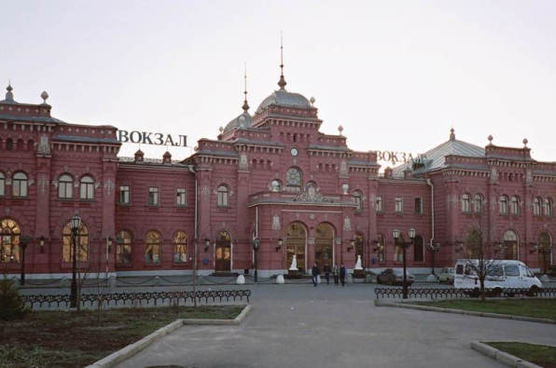
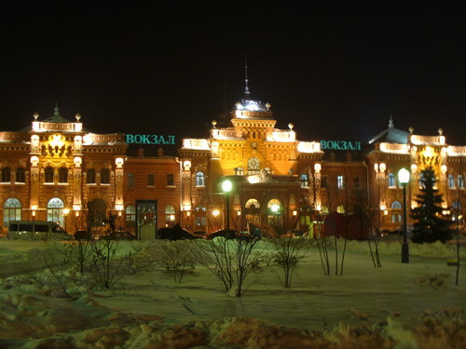
Железнодорожный транспорт
Меры по обеспечению правопорядка и безопасности на железнодорожном вокзале:
установлены системы видеонаблюдения
проводится информирование, с использованием средств громкоговорящей связи, пассажиров о возможности возникновения чрезвычайных ситуаций и повышения бдительности
разработан сборник инструкций по действиям руководителей и работников при возникновении чрезвычайных ситуаций

Slide 12
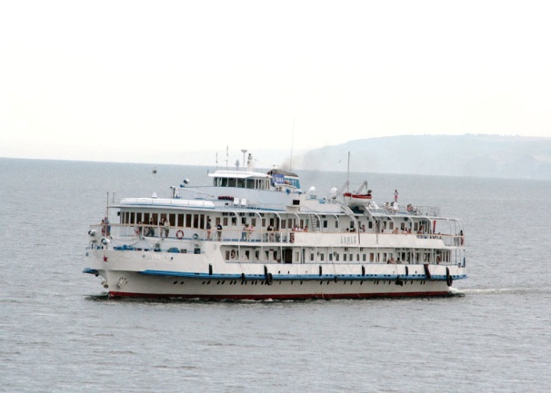
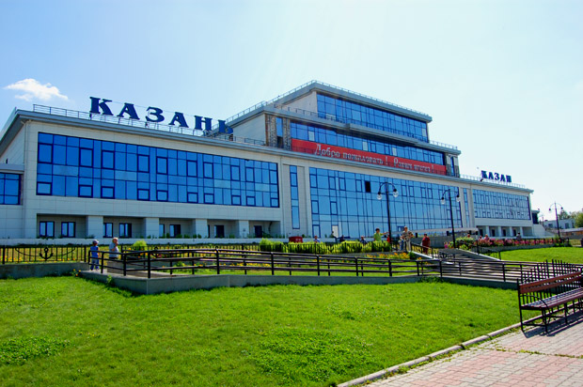
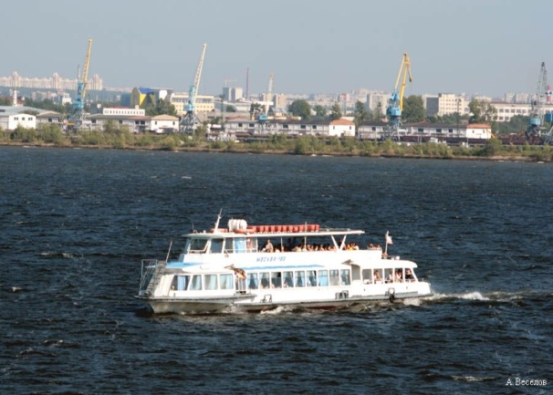
Водный транспорт
Меры по обеспечению правопорядка и безопасности на железнодорожном вокзале:
осмотр салонов и отсеков судов, поступающего груза и багажа
осуществляется оповещение пассажиров

Slide 13
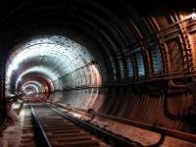
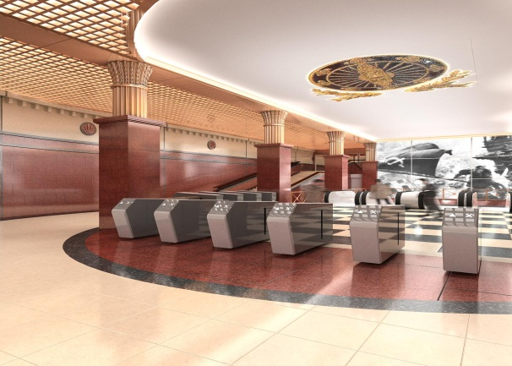
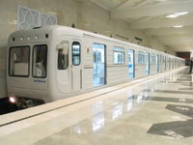
Электрический транспорт
Меры по обеспечению правопорядка в Казанском метрополитене и пассажирском городском электротранспорте:
установка металлоискателей
осмотр составов электропоездов на конечных станциях метрополитена
круглосуточный видеоконтроль за пассажиропотоком на станциях метрополитена
памятки для пассажиров по их действиям при обнаружении подозрительных предметов
кинологическая служба

Slide 14
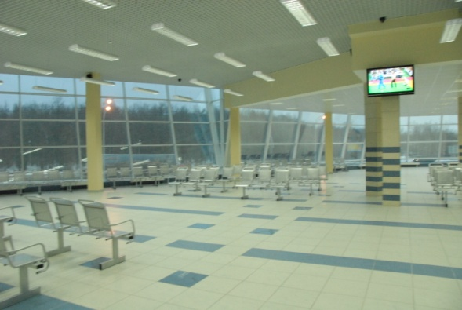
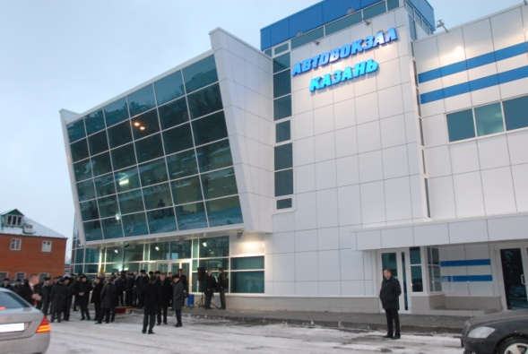
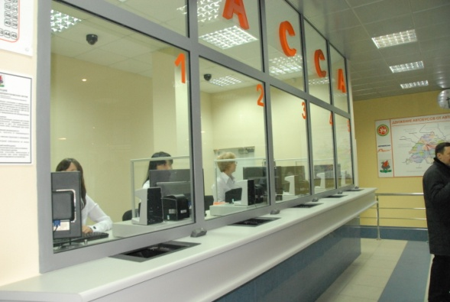
Автовокзалы и автостанции
Меры по обеспечению правопорядка и безопасности на автовокзале «Южный» :
система видеонаблюдения из 20 камер высокого разрешения с архивированием данных на длительный срок
система речевого оповещения для сообщений предупредительного и экстренного характера
кнопка тревожной сигнализации с выходом на пульт ФГУП «Охрана» при МВД РТ
шлагбаумы при въезде на объект

Slide 15
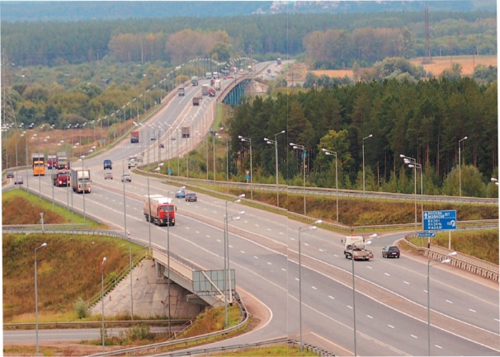
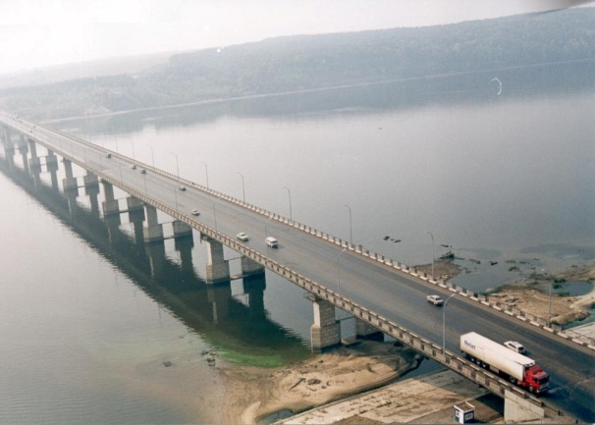
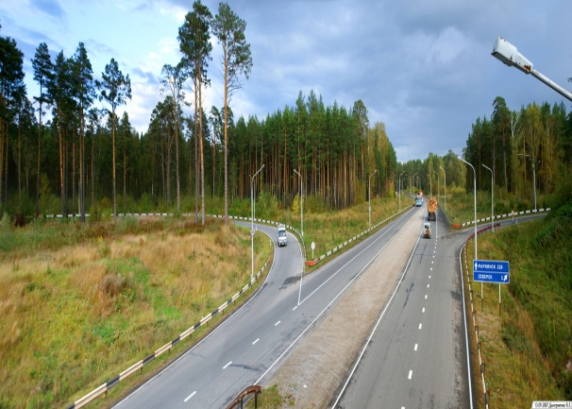
Автомобильные дороги
В целях предупреждения случаев террористических актов на автомобильных дорогах:
организованы периодические объезды автомобильных дорог с целью выявления подозрительных лиц, а также предметов, оставленных на дорогах, остановках, которые вызывают подозрение
не реже 1 раза в сутки, объезд мостов с целью выявления подозрительных лиц, обнаружения предметов, оставленных на мостах и под мостами, которые вызывают подозрение
проводятся проверки безопасности пунктов хранения ГСМ, автозаправок, складских помещений, административных корпусов и зданий, которые потенциально могут быть использованы в террористических целях
в целях профилактики правонарушений в темное время суток осуществляется устройство искусственного освещения на автодорогах регионального значения

Slide 16
Проблемы в сфере железнодорожного транспорта
снижение уровня контроля со стороны руководящего состава за персоналом и качеством выполнения работ
необходима регламентация действий персонала по вопросам безопасности
состояние железнодорожных переездов
переход населения через железнодорожные пути в необорудованных местах
отсутствие кассовых помещений на ряде остановочных пунктов

Slide 17
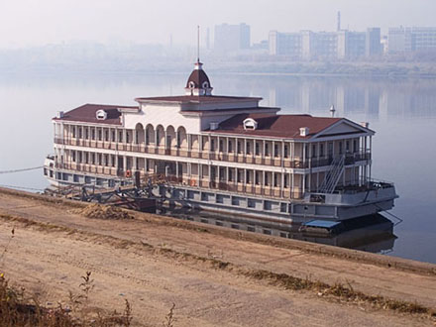
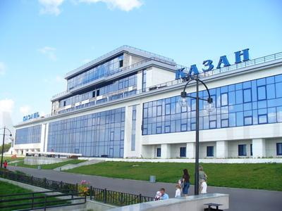
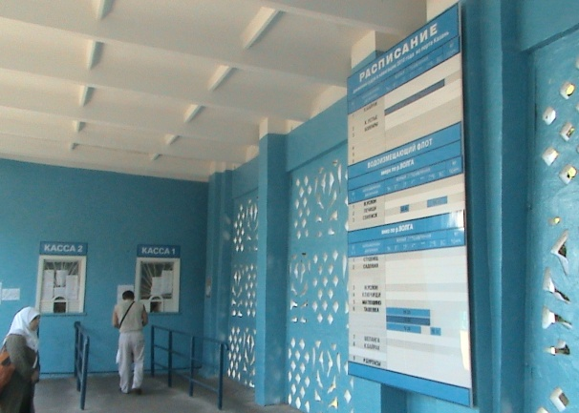
Проблемы в сфере водного транспорта
состояние дебаркадерного хозяйства
низкая квалификация персонала
состояние систем обеспечения безопасности

Slide 18
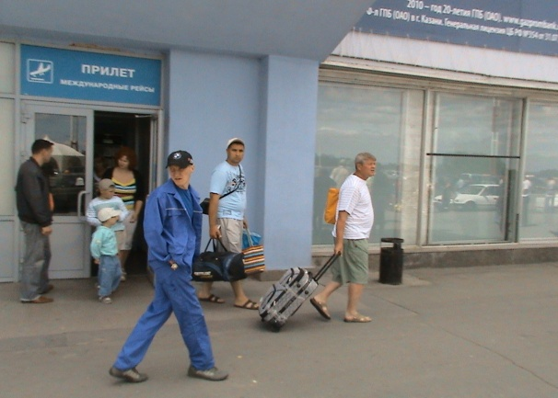
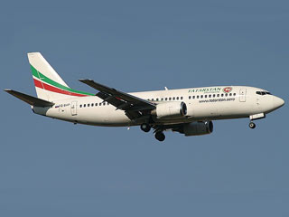
Проблемы в сфере гражданской авиации
неэффективное взаимодействие между службами аэропорта, авиакомпании и других подразделений
недостаточная работа с пассажирами при задержке рейсов
отсутствие автобусного сообщения в вечернее и ночное время

Slide 19
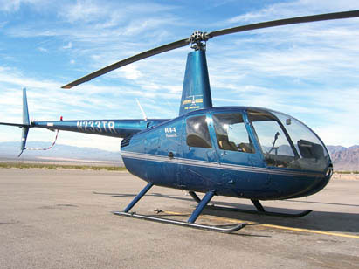
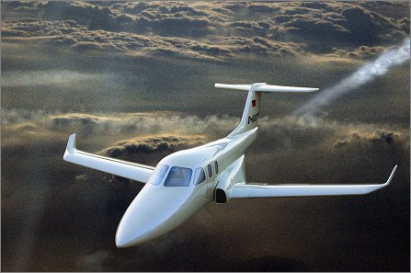
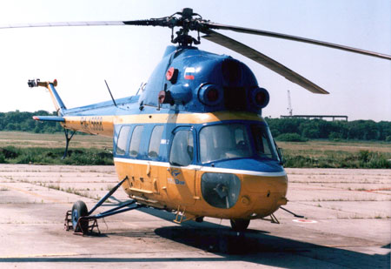
Малая авиация
неудовлетворительно техническое состояние аэродромов и посадочных площадок
отсутствие развитой инфраструктуры для обеспечения полетов малой авиации

Slide 20
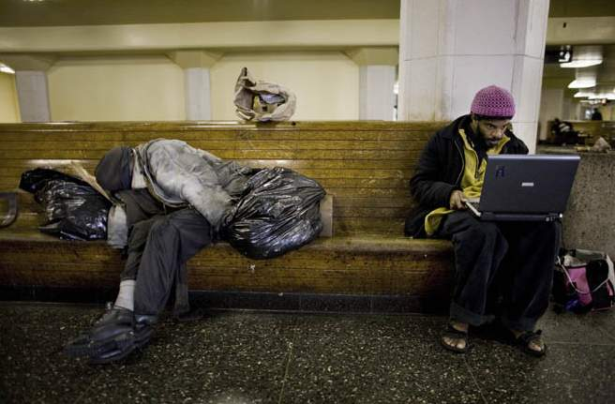
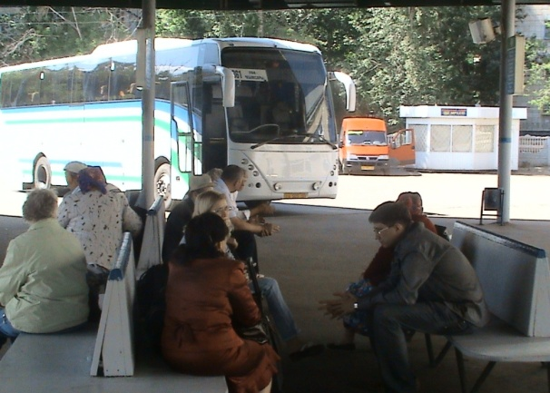
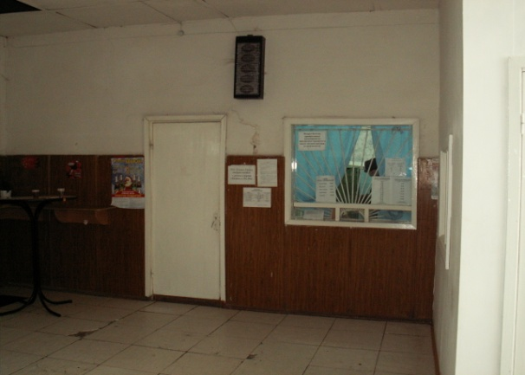
Проблемы в сфере пассажирских перевозок
ликвидация ряда автовокзалов и неудовлетворительное техническое состояние 30 % оставшихся
вывод активов автотранспортных предприятий в аффилированные структуры
потеря управляемости процесса организации пассажирских перевозок

Slide 21
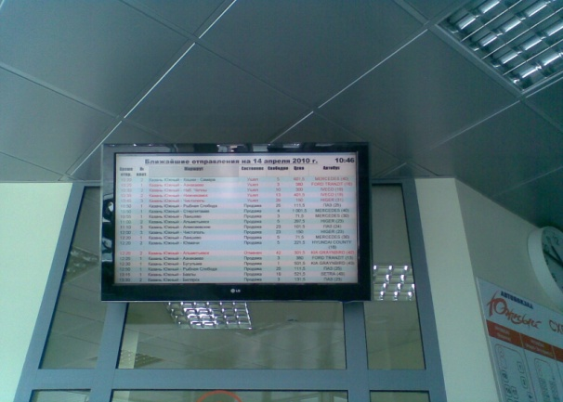
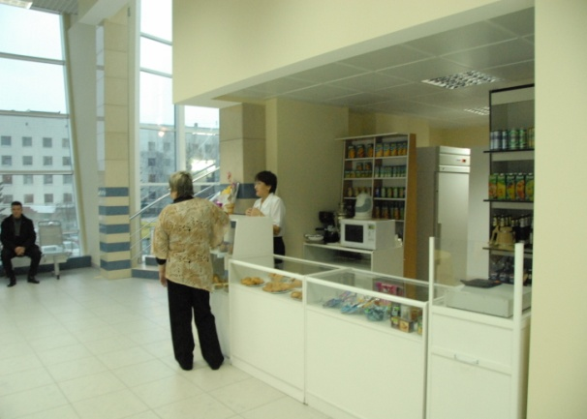
Обеспечение персонифицированного учета пассажиров
система продажи и бронирования автобусных билетов
внедрение современных информационных технологий

Slide 22
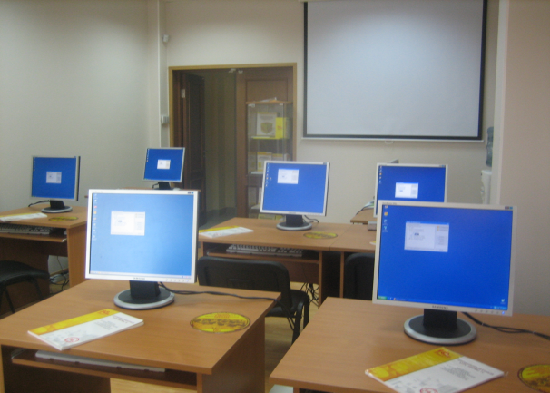
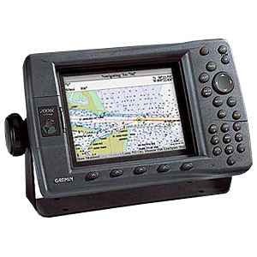
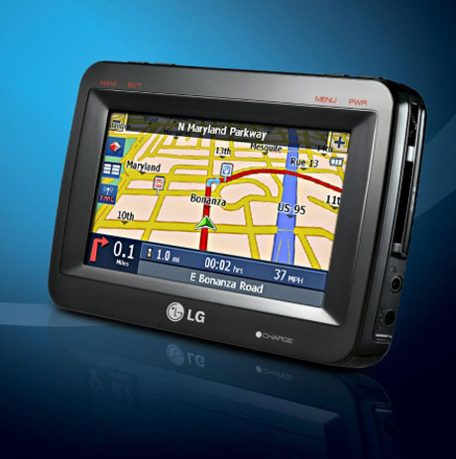
Федеральный закон от 14 февраля 2009 г. N 22-ФЗ «О навигационной деятельности»
Статья 4. Особенности осуществления навигационной деятельности
В целях повышения эффективности управления движением транспортных средств, уровня безопасности перевозок пассажиров, специальных и опасных грузов, транспортные средства подлежат оснащению средствами навигации, функционирование которых обеспечивается российскими навигационными системами
(вступает в силу с 01.01.2011)

Slide 23
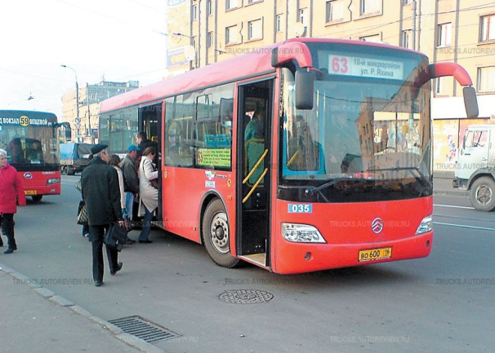
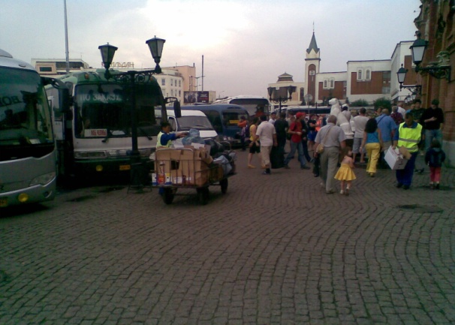
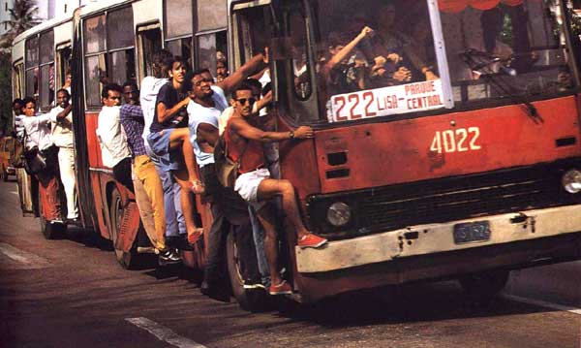
Несанкционированная отправка
выполнение рейсов без разрешительных документов под видом «заказных»

Slide 24
Внесении изменений в Кодекс Республики Татарстан об административных правонарушениях
Закон Республики Татарстан О внесении изменений в Кодекс Республики Татарстан об административных правонарушениях 9 июня 2010 года № 54-З Р Т
«Статья 5.3. Осуществление пассажирских перевозок маршрутными транспортными средствами без договора, заключенного с заказчиком перевозок в установленном порядке
административный штраф до 60 тыс.рублей при повторном нарушении до 120 тыс.рублей
Статья 5.4. Осуществление пассажирских перевозок по регулярным маршрутам маршрутными транспортными средствами с нарушением расписания движения, утвержденного заказчиком перевозок, а равно изменение перевозчиком утвержденной паспортом маршрута схемы движения на маршруте без уведомления уполномоченных органов
административный штраф до 20 тыс.рублей при повторном нарушении до 30 тыс.рублей

Slide 25
Внесении изменений в Кодекс Республики Татарстан об административных правонарушениях
Статья 5.5. Осуществление межмуниципальных пассажирских перевозок маршрутными транспортными средствами по регулярным маршрутам междугородного и пригородного сообщений или муниципальных перевозок маршрутными транспортными средствами по регулярным маршрутам пригородного сообщения в нарушение установленного порядка организации таких перевозок от автовокзалов (пассажирских автостанций)
административный штраф до 70 тыс.рублей при повторном нарушении до 120 тыс.рублей

Slide 26
Межведомственная Комиссия по контролю за осуществлением пассажирских перевозок в РТ
Территориальные органы федеральных органов
Исполнительные органы государственной власти РТ
Органы местного самоуправления
Управление государственного автодорожного надзора по РТ Федеральной службы по надзору в сфере транспорта;
Управление Федеральной налоговой службы по РТ;
Управление Федеральной миграционной службы по РТ;
Управление государственного пожарного надзора ГУ МЧС РФ по РТ;
Управление Федеральной службы безопасности РФ по РТ;
Управление Федеральной антимонопольной службы по РТ;
Приволжское управление Ростехнадзора
Управление Роспотребнадзора по РТ;
Татарская транспортная прокуратура РТ
Государственная инспекция труда в РТ;
Управление по борьбе с правонарушениями в области охраны окружающей среды МВД по РТ
Министерство транспорта и дорожного хозяйства РТ;
Министерство здравоохранения РТ;
Управление по борьбе с экономическими преступлениями РТ;
Комитет по развитию малого и среднего предпринимательства РТ
Исполнительный комитет муниципального образования г.Казани;
Исполнительный комитет муниципального образования г.Альметьевска;
Исполнительный комитет муниципального образования г.Нижнекамска;
Исполнительный комитет муниципального образования г.Набережные Челны;
Исполнительный комитет муниципального образования г.Зеленодольска

Slide 27
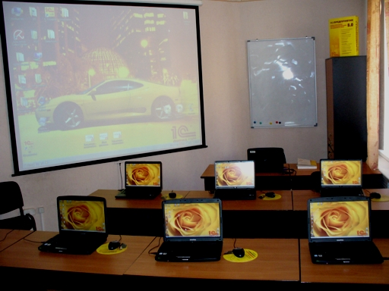
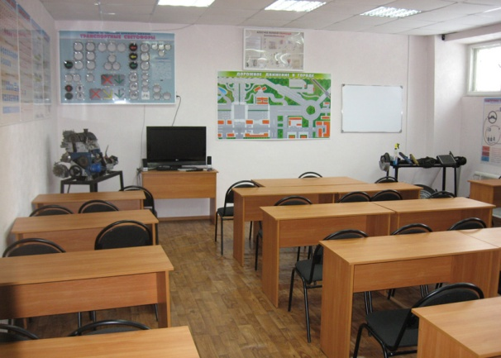
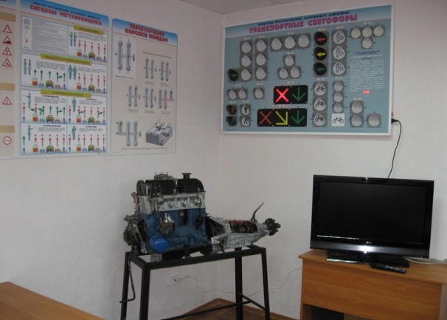
Подготовка и переподготовка кадров
создание учебных баз для подготовки кадров
разработка регламентов действий при обнаружении подозрительных предметов
обучение персонала действиям при внештатных ситуациях

Slide 28
Основные направления совершенствования системы транспортной безопасности
инвентаризация нормативных актов и должностных регламентов
формирование перечня объектов транспортного комплекса РТ и графика их проведения комплексного обследования в рамках оценки уязвимости
формирование комплексного плана – программы, определяющей мероприятия по обеспечению транспортной безопасности
мониторинг обеспечения правопорядка и безопасности на объектах инфраструктуры
создание межведомственной рабочей группы, по повышению уровня транспортной безопасности
анализ системы управления автобусным сообщением в городах и районах республики
создание информационно-управляющих систем во всех муниципальных образованиях Республики Татарстан
создание паспорта транспортной безопасности на всех объектах транспортной инфраструктуры
реализация Закона РТ от 09.06.2010 № 54-ЗРТ об «О внесение изменений и дополнений в кодекс об административных правонарушениях»

Slide 29
Основные направления совершенствования системы транспортной безопасности
обеспечение структурного взаимодействия со страховыми компаниями, для привлечения финансовых ресурсов на реализацию мероприятий по повышению безопасности дорожного движения
формирование единого республиканского расписания движения пассажирского транспорта с использованием современных информационных технологий
инвентаризация мест парковок и стоянок индивидуального транспорта, прилегающих к объектам транспортной инфраструктуры
принятие нормативных актов, определяющих места прибытия (отправления) междугородных автобусов
проведение работ по пересмотру учебных планов по подготовке и переподготовки водительского состава и иного персонала, задействованного в пассажирских перевозках с учетом вопросов транспортной безопасности

Slide 30
Спасибо за внимание!

